Slide 1

День Защитника Отечества
С Праздником
23 февраля !

Slide 2
День защитника Отечества
Подготовительная группа
Цель: формирование нравственно-патриотических качеств у детей в процессе подготовки и проведения праздника, посвящённого Дню защитника Отечества.
Задачи:
• формировать представления об армии, родах войск;
• развивать творческие способности детей, исполнительские навыки, двигательную активность;
• воспитывать любовь к Родине; уважение к людям военных профессий, доброжелательное отношение друг к другу, сопереживание, желание прийти на помощь.

Slide 3
1 ребёнок:
В феврале завьюжном зимнем
День особый, важный есть –
Всем защитникам России
Воздаём хвалу и честь!
2 ребёнок:
Защитников Отечества
Любит весь народ!
Защитникам Отечества –
Слава и почёт!
3 ребёнок:
Сколько сильных и отважных
Сыновей Отчизны
Охраняют землю нашу
Ради мирной жизни!
4 ребёнок:
Родная армия сильна,
В боях непобедима,
На страже Родины она
Стоит несокрушимо!

Slide 4
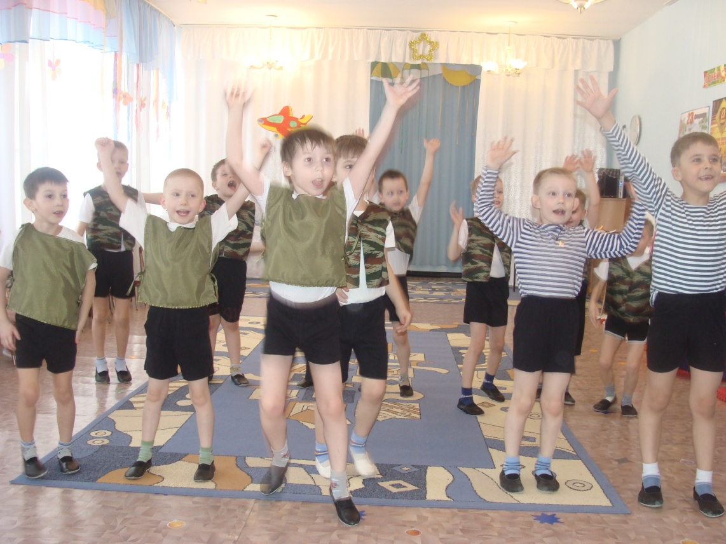
Песня «Сегодня салют»

Slide 5
1 мальчик:
Защитником Отечества
Хочу я тоже стать,
И Родину любимую
Я буду охранять!
2 мальчик:
Пока мы подрастаем,
Взрослеем с каждым днём,
Давайте помечтаем,
Кем мы служить пойдём.
3 мальчик:
Хотел бы лётчиком я стать
И в небо высоко взлетать,
Чтобы воздушную границу
Страны любимой охранять.
4 мальчик:
А я на границе хотел бы служить,
Чтоб враг не посмел нарушать рубежи.
5 мальчик:
Скажем мы сейчас о том,
Что, когда все подрастём,
В армию служить пойдём,
Вас ни в чём не подведём.

Slide 6
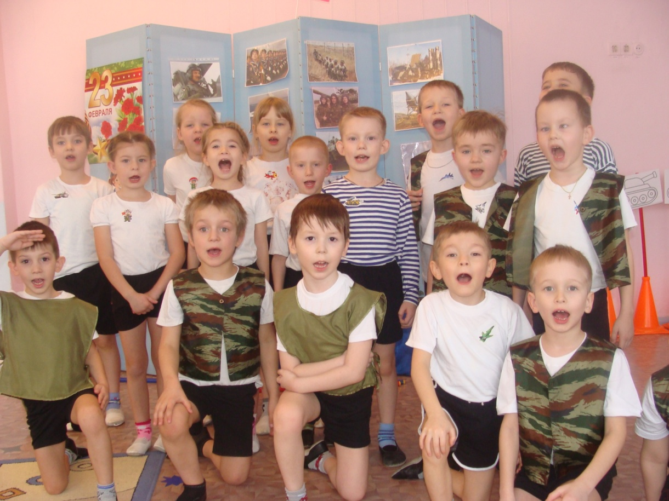
Исп.песня «Наша армия»

Slide 7
Ведущий: Солдаты, военные защищают нашу страну от возможных врагов, поэтому днем защитника Отечества называется праздник всех военных. Каких военных вы знаете?
(Моряки, летчики, пограничники, танкисты)
Ведущий. Свою игру – соревнование мы посвящаем тем, кто служил, служит и будет служить в армии, охраняя покой и мирное небо России. Прошу командиров доложить о готовности отрядов

Slide 8
Представление команд: Моряки
Капитан команды:
- Вас приветствует команда «Моряки».
Наш девиз: «Трудно в ученье, легко в бою»
Реб 1: В море много приключений,
В море много развлечений.
В море ходят корабли
Так далеко от земли,
Реб 2: Что ее совсем не видно,
Даже чуточку обидно-
Все вода, вода кругом,
Ну, а где земля?
Где дом?
Реб 3: Дом - корабль для моряка,
Настоящий, крепкий.
Он качается слегка
Как гнездо на ветке.

Slide 9
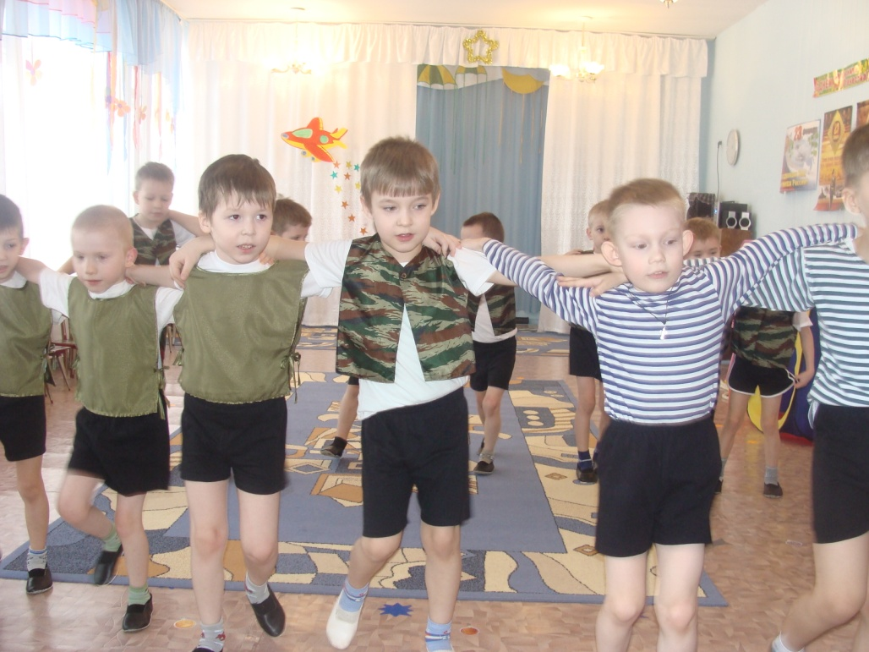
ТАНЕЦ «яблочко»

Slide 10
Стихотворение «Мой кораблик»
Ребёнок:
Я кораблик смастерил
И в ручей его пустил
Ручеёк журчит – поёт
А кораблик мой – плывёт!
Ребёнок:
Пролетит за годом год,
Я и сам пойду во флот
Чтоб по всем морям Земли
Мог водить я корабли!

Slide 11
«Пограничники»
Капитан команды:
- Вас приветствует команда «Пограничники».
Наш девиз: «В армии быть – народу служить»
Реб 1:На ветвях заснули птицы,
Звезды в небе не горят.
Притаился у границы
пограничников отряд.
Реб 2:Пограничники не дремлют
у родного рубежа:
наше море, нашу землю,
наше небо сторожат.

Slide 12
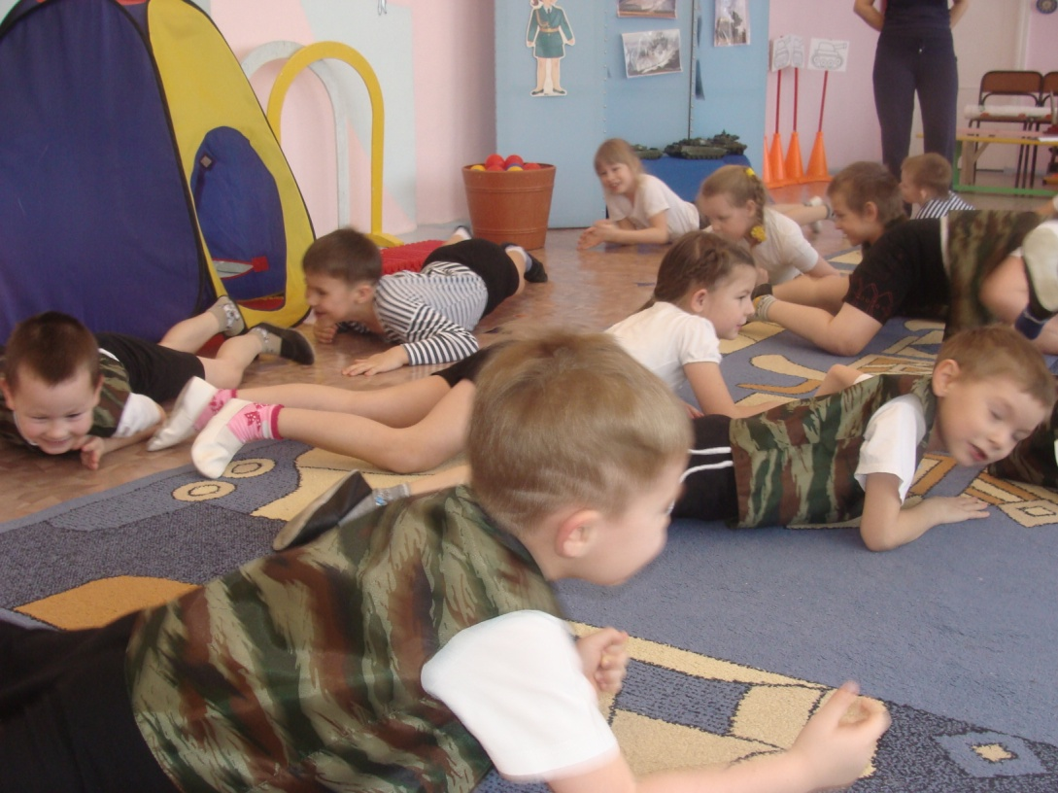
игра «ПОГРАНИЧНИКИ»

Slide 13
Девочки:
Реб 1:- Мальчишек наших не узнать,
Какая выправка и стать!
Реб 2: - В вас все девчонки влюблены,
Ведь вы - защитники страны
Ведущий: начинаем наши соревнования. Знаете, скажу вам по секрету, иногда случается, что солдаты нарушают дисциплину, и тогда их посылают на кухню чистить картошку.

Slide 14
ЭСТАФЕТА «Картошка»
Реб 1. Утром солнцем озаренным
Вышли воинов колонны
Сколько силы и отваги
В каждом взгляде,
В каждом шаге!
Реб 2. Тут связисты и минёры,
Пограничники, саперы,
Тут десантники, танкисты,
Моряки, артиллеристы.
Реб 3.Им доверила Отчизна
Дело мира, дело жизни
И оружье боевое
Ради счастья и покоя
Реб 4.И солдаты наши знают
Верит им страна родная
Охраняют как святыню
Тишину рассветов синих.
Ведущий: Вырастут наши мальчишки и пойдут служить в армию, а чтобы в армии служить нужно быть быстрым, ловким, внимательным.

Slide 15
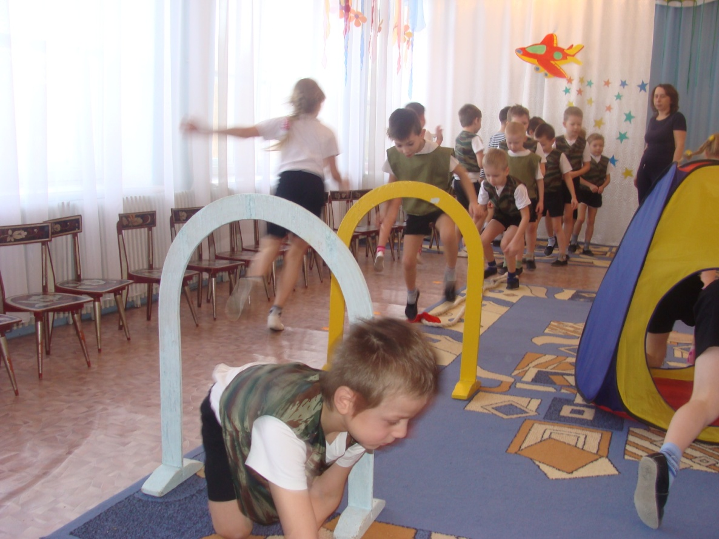
Эстафета: «пролезть в дугу»

Slide 16
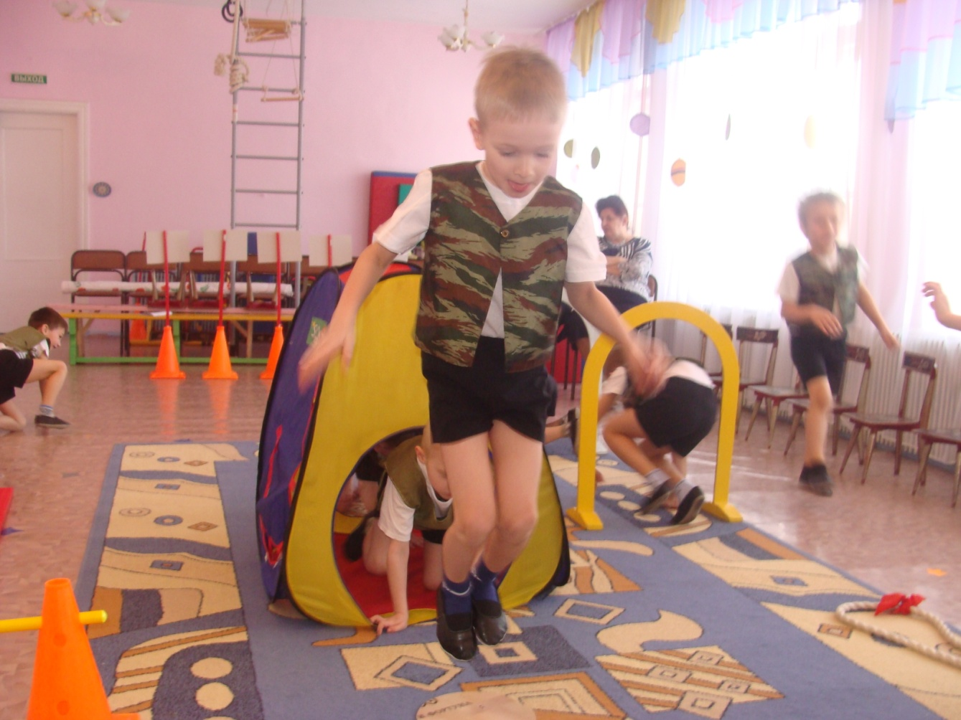

Slide 17
Реб.:
Служат в армии солдаты –
Подражают им ребята.
Мы немного подрастем,
Тоже в армию пойдем!
Потому совсем недаром,
Люди всюду говорят:
«Самый сильный, справедливый,
Мирный человек – солдат!»

Slide 18
Ведущий: Продолжаем наши веселые соревнования, посвященные защитникам Отечества! Сильнее, смелее их на свете нет! Слава защитникам нашей страны, нашей армии.
Отгадайте загадки:
На гусеницах пройдет
Словно как вездеход
Ствол орудийный впереди
Ну-ка машину назови?
(танк).
Он часто пугает бабулю
Заряжается он пулей
Стреляет громко «Пиф-Паф»
А бабуля вздыхает в ответ «Ах»!
(пистолет).

Slide 19
По плечу ему любые океаны
Плавает он в далекие страны
На корабле он служит верно
Узнали вы его уже, наверное?
(моряк).
Хоть и чист горизонт
В небе открылся зонт
И вот через пару минут
Опустился на землю…
(парашют).
Он солдатами руководит
У него серьезный вид
Приказы он отдает
Ну-ка кто его назовет?
(командир).
У мальчишек он на вооружении
Эффективен он в применении
Очередью метко стреляет
С лазером, пульками он бывает.
(автомат).

Slide 20
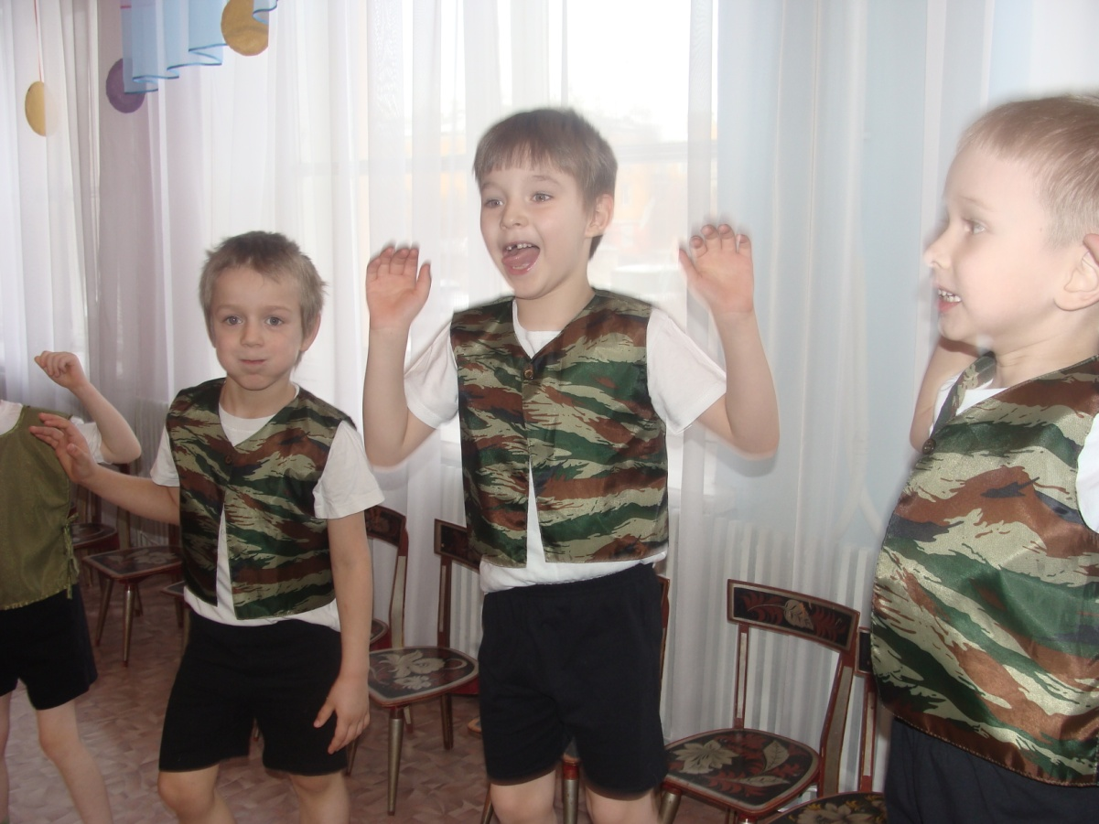
Аттракцион "Кто быстрее поднимет якорь»

Slide 21
Мы поздравленья шлем сердечно
Папам, дедушкам своим
Здоровья крепкого желаем
Своим защитникам родным
Папа сильный мой, ребята,
Он когда-то был солдатом.
Мы с ним штангу поднимаем,
Мышцы на руках качаем
А еще мы с ним читаем,
На компьютере играем.
И не скучно вместе с ним
Моим папой дорогим.

Slide 22
Девочками Исп.песня «Не волнуйся, папа»
Он поднимает в небеса
Свою стальную птицу.
Он видит горы и леса,
Воздушные границы.
Зачем летит он в вышину?
Чтоб защитить свою страну!

Slide 23
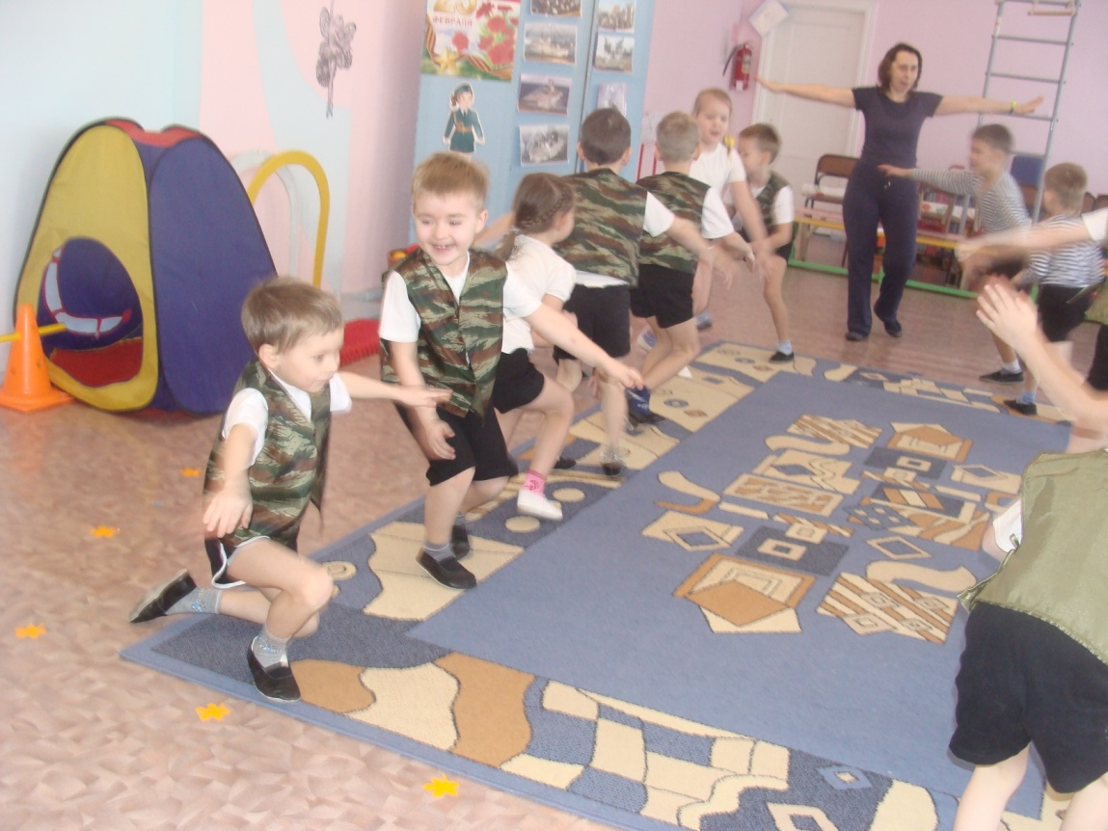
Игра «самолеты»

Slide 24
Защитник Отечества – гордое званье,
В нём слышится отзвук далёких веков,
Когда с верой в Бога под вражьи проклятья
Герои отчизны громили врагов.
Реб.
От вражеских полчищ собой закрывали
И жизнь отдавали за Родину-мать,
И Русь православную нашу спасали
На бой поднимая великую рать.
Реб.
Столетья проходят, но связь поколений
Хранится любовью к Отчизне в веках
И ратные подвиги всех поколений
Всегда будут жить в благодарных сердцах.

Slide 25
Ведущая:
За Отчизну все готовы
Встать защитники горой,
Чтоб светило ярко солнце,
Расцветал наш край родной.
Реб.
Россия – как из песни слово.
Берёзок юная листва.
Кругом леса, поля и реки,
Раздолье, русская душа. реб.
Люблю тебя, моя Россия,
За ясный свет твоих очей,
За ум, за подвиги святые,
За голос звонкий, как ручей!

Slide 26
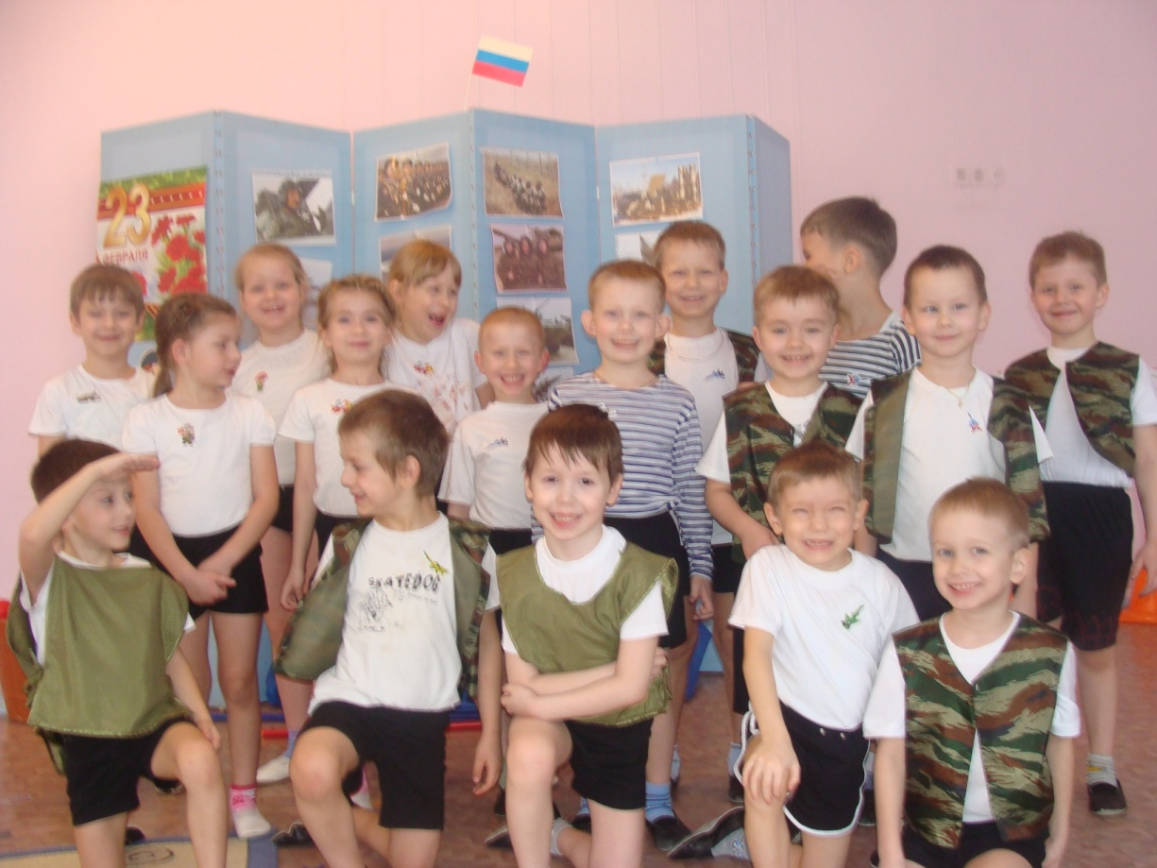
Песня "Моя Россия»

Slide 27
Поздравляем наших защитников с праздником !

